Slide 1

www.anpanman.co.kr
Notes:
<number>

Slide 2
목차
문제
솔루션
예시
비즈니스모델
시장성
경쟁력 포지션
창업팀
비전
Q&A

Slide 3
문제
연구자가 데이터를 분석하기
매우 어려움
Notes:
너네나 이게 문제지.
유전체 데이터는 사용자에게 직접
<number>

Slide 4







As-Is
To-Be
모든 과정 직접 수행
연구 자체에 집중
연구가설 수립
연구가설 수립
데이터 정리
통계 분석
표/그림 정리
연구 맞춤형 앱
논문 작성
논문 작성
Notes:
Two sided
임상적 활용 가능->검진기관과 연계 가능 팔수도 있는 모델 단기간 수익 가능한 모델
IP 지재권 확보
<number>

Slide 5

솔루션: 맞춤형 의학 통계 앱
<핵심역량>
1. 24시간內 앱 개발 능력
2. 의학 연구 전문성
자체 R 통계 패키지 보유
자체 빅데이터 분석 환경 구축
Web app 개발 능력
임상 경험
다양한 의료 데이터 경험
200회 이상의 연구지원 수행
Notes:
Two sided
임상적 활용 가능->검진기관과 연계 가능 팔수도 있는 모델 단기간 수익 가능한 모델
IP 지재권 확보
<number>

Slide 6
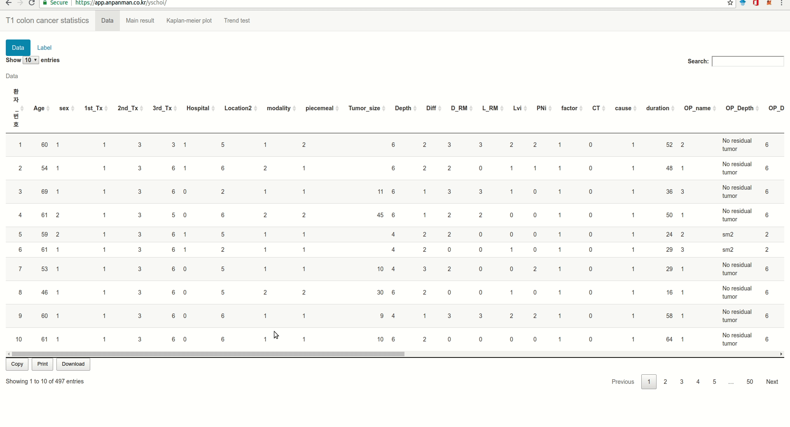
앱 예시: 대장암 환자 분석(강릉아산병원)
Notes:
Two sided
임상적 활용 가능->검진기관과 연계 가능 팔수도 있는 모델 단기간 수익 가능한 모델
IP 지재권 확보
<number>

Slide 7
삼성서울병원 통계지원실 예시: 30일 걸림
Notes:
Two sided
임상적 활용 가능->검진기관과 연계 가능 팔수도 있는 모델 단기간 수익 가능한 모델
IP 지재권 확보
<number>

Slide 8
비즈니스 모델
분석 비용
일반 의학 연구 50만원
심평원/공단 빅데이터 200만원
Notes:
**보완슬라이드
원자재, 유통 // /데이터 KB, 완성된솔루션.
<number>

Slide 9
최소 목표 시장
일반 의학 연구
3,500명 * 2건 * 50만원 = 35억원
심평원/보험공단 빅데이터
400건(’18년 추정) * 200만원 = 8억원
매년 신규 전문의 수 1인당 필요 논문 수 최소 비용
Notes:
<number>

Slide 10
성장 가능성: 연구중심병원 패러다임
Notes:
사례위주로
3000. Decode사가 로슈에 팔린거. 2001년 20만명의 자세한데이터-> 200million 2000억원
//컨설팅용 정교화된 좀더 . 모델
<number>

Slide 11








경쟁력 포지셔닝
맞춤형 앱
high
낮음
u s a b i l i t y
높음
m e d i c a l s p e c i a l t y
Low
Notes:
데이터 관리 단위.
<number>

Slide 12



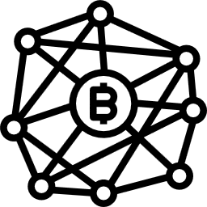


성장 전략
1. 개인, 병원, 기업
2. 해외 진출
3. 블록체인 기반
공동 연구 플랫폼
A P P / D A T A
I D E A
T R U S T
1년內 5개 ,
2년內 40개
병원/기업과 계약
2년內
해외 병원과 계약
5년內
무료 연구 지원
Notes:
사례위주로
3000. Decode사가 로슈에 팔린거. 2001년 20만명의 자세한데이터-> 200million 2000억원
//컨설팅용 정교화된 좀더 . 모델
<number>

Slide 13
사회적 가치 실현
의학 연구 활성화 = 국가 경쟁력
직업 창출: 연구 지원 전문가
Notes:
사례위주로
3000. Decode사가 로슈에 팔린거. 2001년 20만명의 자세한데이터-> 200million 2000억원
//컨설팅용 정교화된 좀더 . 모델
<number>

Slide 14
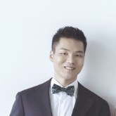
창업팀
의사로서 임상, 유전체, 모바일/웨어러블 등 다양한 건강 데이터를 다룬 경험을 바탕으로, 의학연구 활성화를 위한 생태계를 만들고 싶습니다.
김진섭
대표, 연구 지원 전문가
前 소프트웨어 엔지니어, 삼성전자 무선사업부 헬스서비스 그룹
박사수료, 서울대학교 보건대학원 유전체역학 연구실
예방의학 전문의, 성균관의대 졸업
’18년 중소벤처부 주관 창업선도대학 예비창업자 선정 (블록체인 기반 유전체 빅데이터 구축 및 정밀의학 솔루션)
Notes:
<number>

Slide 15
해커톤 참여 멤버
개발 : 이유진, 전재형
디자인: 강민지
의사: 김재령, 임동희
Notes:
<number>

Slide 16
비전
창업가 옆엔 VC
연구자 옆엔 Anpanman
연구자의 First Call을 받는 연구지원 전문 기업으로 성장하겠습니다.
Notes:
<number>

Slide 17
Q&A
Notes:
<number>

Slide 18
별첨: 심평원 빅데이터 이용 현황
121
(8월)
Notes:
<number>

